Slide 1
Kerberos委任実験

Slide 2





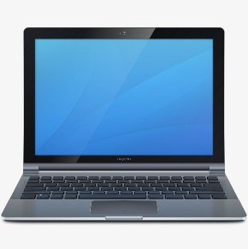


システム構成イメージ
Virtual Box
Host Only Network
Windows Server 2019
Kerberos通信
TestUser
(ドメインユーザ)
Kerberos通信
Kerberos通信
ADサーバ
iis_service
(サービスアカウント)
sql_service
(サービスアカウント)
HTTP通信
DB利用
クライアント
(Windows7)
Webサーバ
(IIS)
DBサーバ
(MSSQL Express)
ホストOS
(Windows10)

Slide 3
Kerberos委任の挙動イメージ
Virtual Box
Host Only Network
Windows Server 2019
TestUser
(ドメインユーザ)
ADサーバ
iis_service
(サービスアカウント)
sql_service
(サービスアカウント)
HTTP通信
(TestUserでログイン)
DB利用
(TestUser権限)
クライアント
(Windows7)
Webサーバ
(IIS)
DBサーバ
(MSSQL Express)
ホストOS
(Windows10)

